Slide 1
ВЫПУСКНАЯ КВАЛИФИКАЦИОННАЯ РАБОТА
по направлению 09.03.01 Информатика и вычислительная техника
Образовательная программа (профиль) «Веб-технологии»
АВТОМАТИЗИРОВАННАЯ ПЛАТФОРМА РАЗВЕРТЫВАНИЯ КОНТЕЙНЕРИЗОВАННЫХ ФУНКЦИЙ В СРЕДЕ KUBERNETES
Студент:
Журавлев Давид Александрович,
группа 211-321
Научный руководитель:
Гонтовой Сергей Викторович, к.т.н.
Москва, ХХ июня 2025
Notes:
Тема моей выпускной квалификационной работы
КЛИЕНТСКАЯ ЧАСТЬ КОНСТРУКТОРА БИЗНЕС-ПРОЦЕССОВ В НОТАЦИИ CFF ДЛЯ СИСТЕМЫ УПРАВЛЕНИЯ ПРЕДПРИЯТИЕМ

Slide 2
Актуальность работы
Современные компании всё чаще нуждаются в автоматизации запуска и масштабирования вычислительных задач: от генерации отчётов до запуска ИИ-алгоритмов.
Разработка собственной платформы для изолированного выполнения контейнеризированных функций позволяет: - Снизить издержки на инфраструктуру - Повысить гибкость и безопасность исполнения - Упростить запуск периодических и событийных задач без ручного вмешательства
Lambda-платформа решает проблему дефицита универсального и простого в управлении инструмента для динамического выполнения задач в корпоративной среде.
ЖУРАВЛЕВ ДАВИД АЛЕКСАНДРОВИЧ, 211-321, XX.06.2025
АВТОМАТИЗИРОВАННАЯ ПЛАТФОРМА РАЗВЕРТЫВАНИЯ КОНТЕЙНЕРИЗОВАННЫХ ФУНКЦИЙ В СРЕДЕ KUBERNETES
Notes:
Работа является выполненной на заказ для системы управления предприятием "Business Pad" и является актуальной, так удовлетворяет следующим потребностям системы: – Автоматизировать процессы любой сложности
– Переводить проверенные бизнес-правила в электронный формат
– Настраивать бизнес-процессы под нужды каждого клиента
– Снизить количество ошибок при внедрении
– Улучшить пользовательский опыт
– Повысить конкурентоспособность системы

Slide 3
Цели и задачи работы
Цель: разработки платформы управления бессерверными вычислениями, обеспечивающую баланс между простотой использования, гибкостью конфигурации и предсказуемостью затрат.
Провести анализ предметной области;
Сравнить существующие аналогичные решения;
Провести анализ целевой аудитории веб-приложения;
Определить функциональные требования к веб-приложению;
Разработать пользовательские сценарии;
Спроектировать архитектуру веб-приложения;
Разработать дизайн-макеты страниц и компонентов веб-приложения;
Спроектировать схему базы данных;
Разработать серверную часть веб-приложения;
Разработать клиентскую часть веб-приложения;
Провести различные виды тестирования веб-приложения.
Notes:
Целью данной работы является разработка клиентской части конструктора бизнес-процессов в нотации CFF для системы управления предприятием «Business Pad». Для достижения поставленной цели были сформированы задачи аналитического характера, задачи относящиеся непосредственно к разработке программного решения и рассмотрены аспекты надежности и дальнешего развития разработанного модуля.

Slide 4
Анализ рынка
Рынок FaaS и serverless-решений в России активно растёт. Это связано с цифровой трансформацией бизнеса, импортозамещением и ростом интереса к эффективным и масштабируемым архитектурам.
Рост стимулируют:
- Уход зарубежных аналогов - Распространение DevOps и CI/CD - Запрос на автоматизацию и масштабируемость - Активное внедрение в бизнесс процессы AI, BigData и мультиагентных систем.
Notes:
Российский рынок ERP-систем стремительно развивается и согласно прогнозам «Эдит Про» сохранит темпы роста и по итогам года увеличится на 10-12%.
Этому способствуют как уход с рынка зарубежных вендоров, так и общий рост уровня цифровизации предприятий.
По данным «Эдит Про», до 2022 г. около 60% ERP-рынка России занимали решения глобальных лидеров – SAP, Oracle и Microsoft.
Сегодня уже более половины российского рынка ERP-систем приходится на отечественные решения.

Slide 5
Целевая аудитория
Сегмент целевой аудитории | Потребности
Малый и средний бизнес | - Автоматизация рутинных задач - Простое развертывание без DevOps
Разработчики и DevOps-инженеры | - Быстрый запуск кода - API/CLI-доступ - Контроль ресурсов и логов
Аналитики и инженеры данных | - Периодические вычисления - Поддержка cron-запусков
AI-продукты | - Запуск нейросетевых функций и агентов - Изолированная среда - Интеграции
Образовательные учреждения | - Среда для запуска заданий и тестов - Безопасное исполнение
Notes:
Были определены три категории потенциальных пользователей разрабатываемого сервиса и выделены основные аспекты, которым следует уделить внимание при разработке, учитывая целевую аудиторию.

Slide 6
Обзор существующих решений
Решение | Преимущества | Ограничения
Yandex Cloud Functions | Локальный хостинг, интеграция с Yandex Cloud | Ограниченная кастомизация, привязка к экосистеме
VK Functions | Современный интерфейс, отечественная разработка | Новизна, меньше документации и кейсов
OpenFaaS, Knative | Open-source, гибкость, развёртывание on-premise | Сложность настройки, требуется DevOps-экспертиза
AWS Lambda | Зрелая экосистема, масштабируемость | Санкционные и юридические ограничения в РФ
Google Cloud Functions | Удобные SDK и интеграции, глобальная инфраструктура | Недоступность или ограничения в российских реалиях
Notes:
В ходе анализа были рассмотрены аналоги систем управления бизнес-процессами и были выявлены следующие недостатки уже существующих на рынке решений:
– Отсутствие гибкости
– Сложность кастомизации
– Ограниченная интеграция
– Недостаточная адаптивность к изменениям
– Высокие затраты на внедрение и поддержку
– Отсутствие масштабируемости
Эти ограничения вызваны тем, что большинство ERP систем разрабатываются для определенных отраслей или типов бизнеса и могут не соответствовать уникальным требованиям конкретной компании. Системы же, которые обладают высокой гибкостью, как правило требуют значительных инвестиций во внедрение, обучение персонала и поддержку. Исходя из этого разработка собственного решения является наилучшим подходом к созданию гибкого и настраиваемого инструмента, который бы отвечал требованиям заказчика.
Camunda BPM требует значительных ресурсов и имеет сложный интерфейс для пользователей, не обладающих техническими знаниями.
Облачная инфраструктура Appian ограничивает её использование и может быть сложной в настройке.
Bonita BPM имеет ограниченные возможности для моделирования бизнес-процессов.

Slide 7
Функциональные требования
3. Управление вычислительными задачами (контейнерами)
Создание задач:
Пространство выполнения задачи.
Указание имени задачи.
Выбор образа среды выполнения.
Задание команды запуска.
Настройка переменных окружения.
Поддержка типов запуска задач:
Однократный запуск.
Периодический запуск по расписанию.
Активация по внешнему сетевому вызову.
Просмотр списка доступных задач с отображением их текущего состояния.
Получение детальной информации о конфигурации задачи.
Доступ к истории запусков задачи (дата, время, статус).
Перезапуск существующих задач.
Отмена активных запусков.
Удаление задач с прекращением их выполнения.
Предоставление пользователям доступа к логам их задач.
1. Управление учетными записями
Регистрация пользователей в системе.
Вход в систему под учетной записью.
Возможность восстановления доступа при утере пароля.
2. Управление группами
Создание групп для совместного использования
Просмотр состава группы и текущих прав доступа участников.
Возможность присоединения и их выхода из групп.
Функционал для администраторов групп:
Исключение участников.
Управление правами доступа.
Управление процессом приглашения новых участников.
Notes:
Далее был проанализирован процесс внедрения нового бизнес-процесса на предприятии.
До автоматизации от бизнес-аналитика требовалось сначала провести исследование процессов в компании, потом определиться с инструментами моделирования и после проектирования процесса создать перечень документов необходимых для внедрения процесса.
После автоматизации большая часть рутинных задачи бизнес-аналитика перекладывается на систему. Архитектору процесса, которым является бизнес-аналитик, необходимо лишь настроить процесс с помощью инструментов системы и согласовать его с руководством.

Slide 8













Программные и технические средства
разработки
Клиентская часть
Серверная часть
Notes:
Для разработки клиентской части был выбран язык программирования TypeScript для строй типизации и библиотека React для разработки пользовательского интерфейса.
Чтобы сократить время на разработку, была использована библиотека готовых компонентов MaterialUI.
Для работы с данными в клиентской части приложения была выбрана комбинация библиотек Redux и Apollo Client, что позволило повысить производительность и разделить управление разными типами данных.
В качестве основы для конструктора бизнес-процессов была использована библиотека ReactFlow, которая позволяет строить деревья графов.
Для серверной части используется фреймворк Django и язык запросов GraphQL, а база данных администрируется с помощью СУБД PostgreSQL.

Slide 9
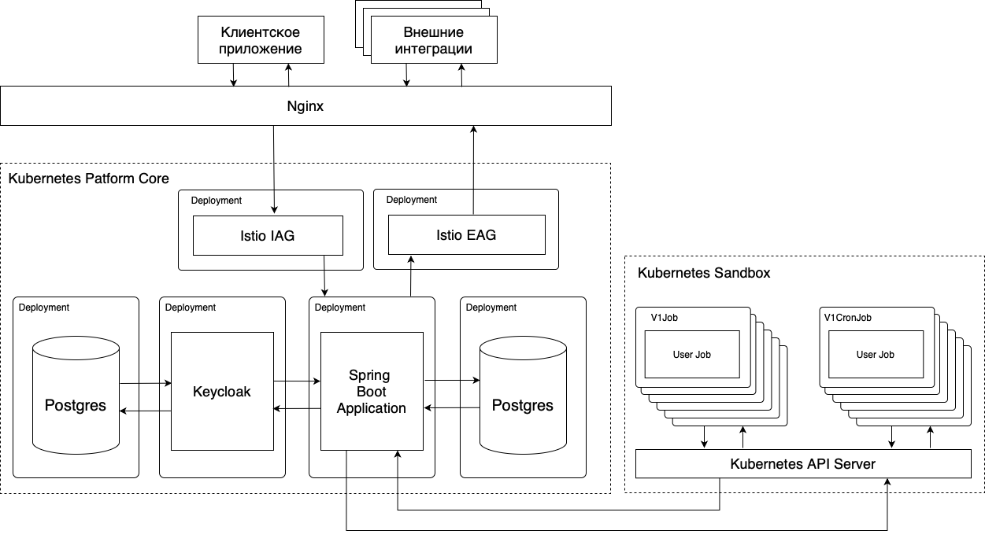
Архитектура платформы
Notes:
Далее был проанализирован процесс внедрения нового бизнес-процесса на предприятии.
До автоматизации от бизнес-аналитика требовалось сначала провести исследование процессов в компании, потом определиться с инструментами моделирования и после проектирования процесса создать перечень документов необходимых для внедрения процесса.
После автоматизации большая часть рутинных задачи бизнес-аналитика перекладывается на систему. Архитектору процесса, которым является бизнес-аналитик, необходимо лишь настроить процесс с помощью инструментов системы и согласовать его с руководством.

Slide 10
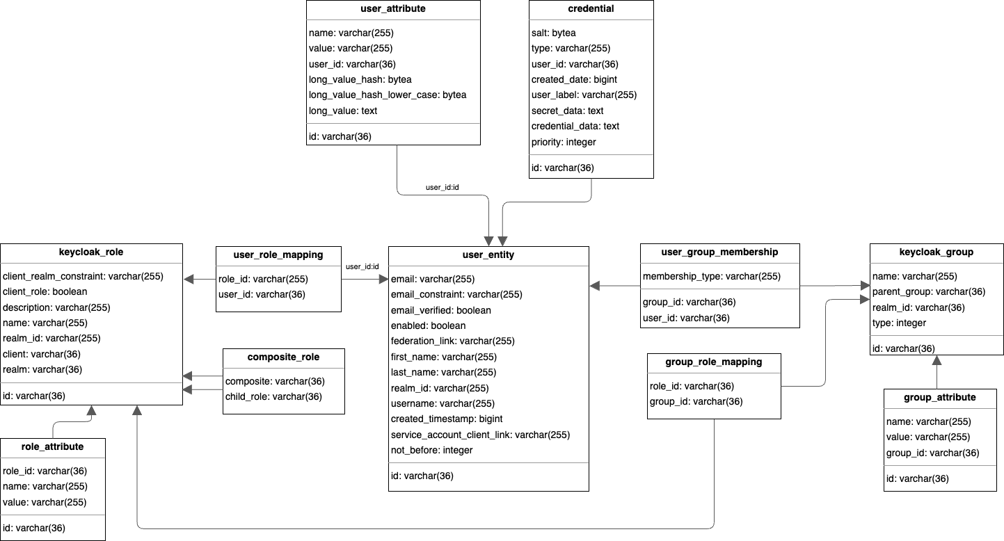
Схема базы данных сервера авторизации
Notes:
Одним из требований заказчика было использование нотации Cross-Functional Flowchart при разработке модуля конструктора процессов

Slide 11
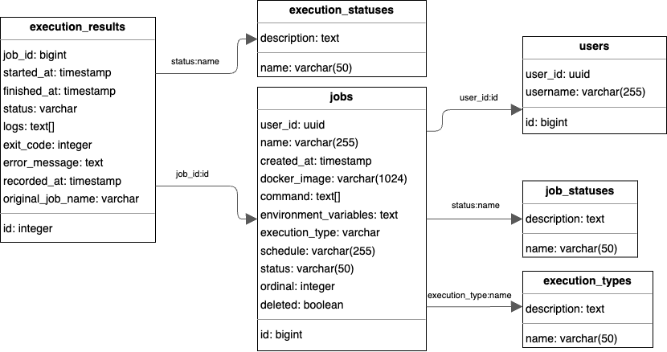
Схема базы данных приложения
Notes:
Одним из требований заказчика было использование нотации Cross-Functional Flowchart при разработке модуля конструктора процессов

Slide 12
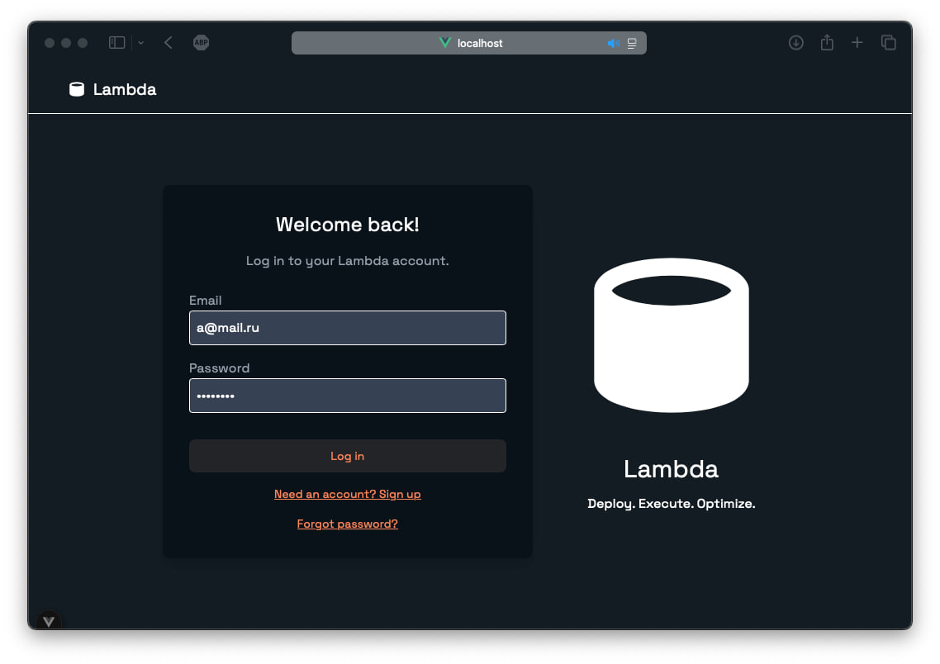
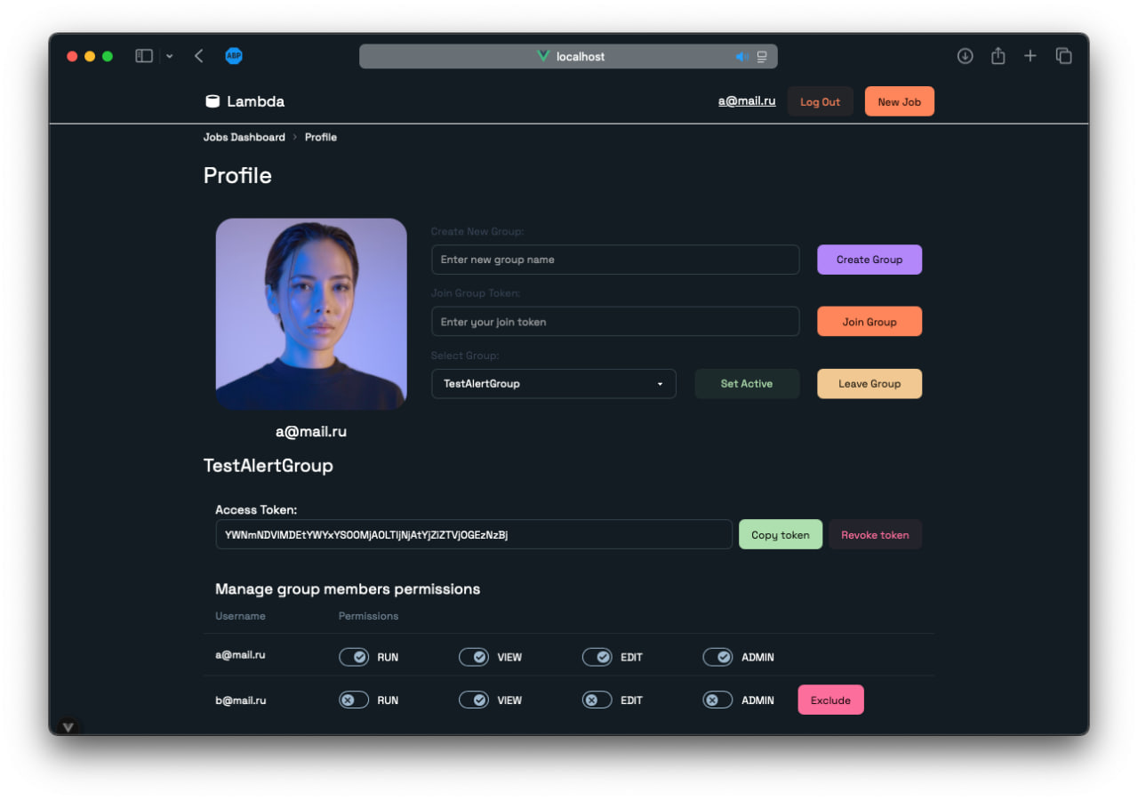
Экраны пользовательского интерфейса
Notes:
В ходе работы было разработано 12 дизайн макетов в Figma, все макеты были разработаны в соответствии с уже существующими принципами дизайна системы и с использованием компонентов из уже имеющегося UI kit'а, который соответсвует принципам Material Design

Slide 13
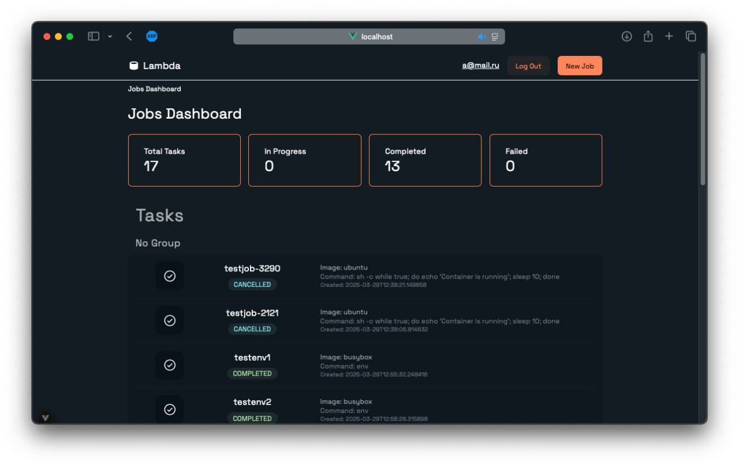
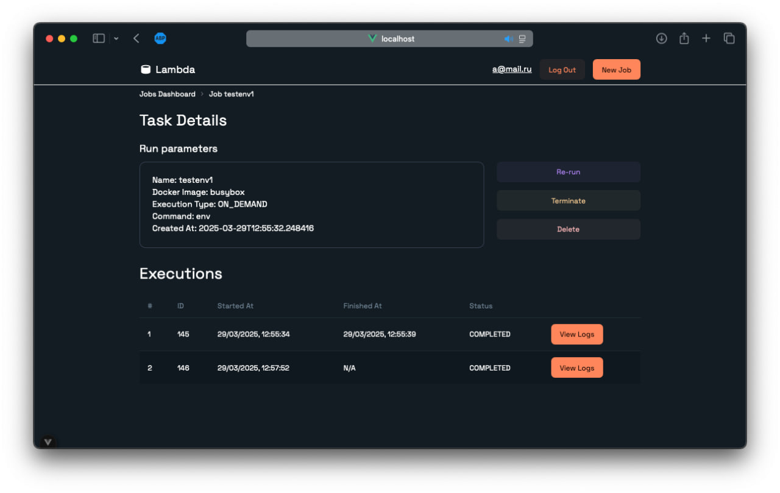
Экраны пользовательского интерфейса
Notes:
В ходе работы было разработано 12 дизайн макетов в Figma, все макеты были разработаны в соответствии с уже существующими принципами дизайна системы и с использованием компонентов из уже имеющегося UI kit'а, который соответсвует принципам Material Design

Slide 14
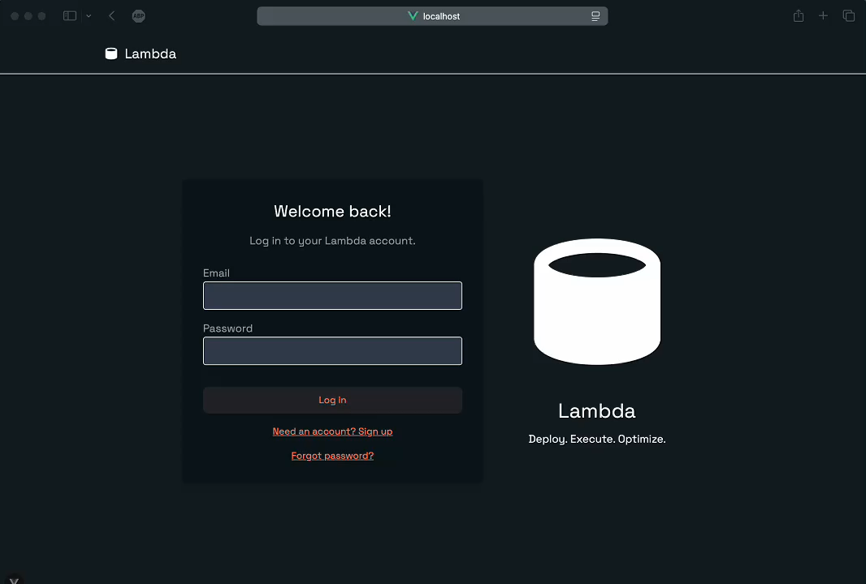
Демонстрация функционала платформы
Notes:
Рассмотрим работоспособность программного компонента на примере настройки линейного бизнес-процесса.
Под аккаунтом архитектора перейдём на страницу настроек и выберем пункт Список бизнес-процессов.
На открывшейся странице перейдём в нужную нам директорию.
Создадим новый бизнес-процесс нажав на кнопку "Плюс" в верхней части страницы
Мы попадаем на страницу настройки бизнес-процесса.
Первым делом перейдём на вкладку Настройка процесса
Изменим название процесса и добавим участников, также на этой странице можно изменить местоположение процесса, т.е изменить директорию, в которой он расположен.
Сохраним изменения, видим сообщение об успешном редактировании процесса, а также то, что название процесса в верхней части страницы изменилось.
Перейдём на вкладку полотно процесса и создадим новую дорожку оргедениц.
Зададим название и роли дорожке
Добавим в процесс новый этап, его ответственные автоматически были выбраны из дорожки оргедениц.
Изменим связи в процессе так, чтобы наш новый этап стал промежуточным, также прошу заметить, что при перемещении этапов внутри дорожек, ширина дорожки автоматически подстраивается под координаты этапов.
При необходимости изменим высоту дорожки и поменяем дорожки местами.
Теперь настроим переменные процесса, для этого перейдём на вкладку Настройка переменных
Добавим в процес переменную типа текст с ограничением по колличеству символов 5.
Значение переменной по умолчанию ограничено 5 символами.
Добавим действие с переменной на созданном ранее промежуточном этапе.
Проверим что переменная добавилась в этап.

Slide 15
Заключение
Были решены все сформулированные задачи:
Проведен анализ предметной области;
Проанализированы существующие аналогичные решения;
Проведен анализ целевой аудитории веб-приложения;
Определены функциональные требования к веб-приложению;
Разработаны пользовательские сценарии;
Спроектирована архитектура веб-приложения;
Разработаны дизайн-макеты страниц и компонентов веб-приложения;
Спроектирована схема базы данных;
Разработана серверная часть веб-приложения;
Разработана клиентская часть веб-приложения;
Провелены различные виды тестирования веб-приложения.
Notes:
В рамках данной работы была разработана клиентская часть конструктора бизнес-процессов в нотации CFF для системы управления предприятием "Business Pad", с учетом потребностей заказчика. В ходе работы были решены все сформулированные задачи, а код системы был передан заказчику.

Slide 16
С п а с и б о з а в н и м а н и е !
АВТОМАТИЗИРОВАННАЯ ПЛАТФОРМА РАЗВЕРТЫВАНИЯ КОНТЕЙНЕРИЗОВАННЫХ ФУНКЦИЙ В СРЕДЕ KUBERNETES
Студент:
Журавлев Давид Александрович,
группа 211-321
Научный руководитель:
Гонтовой Сергей Викторович, к.т.н.
Москва, ХХ июня 2025

